Slide 1

Rozpoznawanie mowy
Marcelina Bałamut
Fabiola Dąbroś
Klaudia dziewit

Slide 2
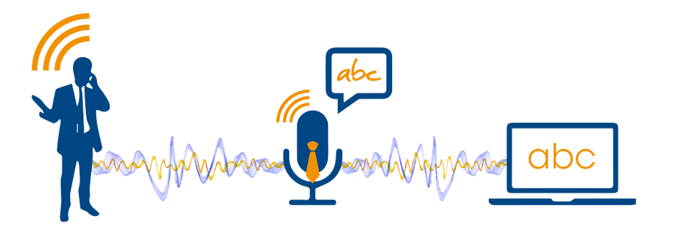
Definicja
Technologia pozwalająca komputerowi lub innemu urządzeniu interpretować mowę ludzką, na przykład do celów transkrypcji lub jako alternatywną metodę interakcji.

Slide 3
Rodzaje rozpoznawania mowy
Segmentacja | Czas odpowiedzi | Stopień zależności | Rozmiar słownika
Pojedyncze fonemy | Czas rzeczywisty | Zależne od mówcy | Mały
Izolowane słowa | Zasoby akustyczne | Zależne od grupy mówców | Średni
Łączone słowa |  | Niezależne od mówcy | Duży
Mowa ciągła |  |  | Bardzo duży
Mowa spontaniczna

Slide 4

Algorytmy i modele
Ukryte modele Markowa
N-gram
Algorytm Viterbiego
Sieci neuronowe
Dynamiczne sieci Bayesa
Analiza cepstralna i mel-cepstralna
Transformata Fouriera
Nieliniowa transformacja czasowa DTW

Slide 5
Trudności implementacyjne
Duża przestrzeń przeszukiwania
Uwzględnienie wielu kontekstów
Segmentacja mowy
Pomijanie zakłóceń sygnału
Zmęczenie ciągłym używaniem głosu
Wzajemne przeszkadzanie sobie

Slide 6
Zastosowanie
Wprowadzanie danych
Konwersja mowy na tekst pisany i odwrotnie
Zarządzanie pracą systemu
Proste systemy konwersacyjne
Realizacja operacji gospodarczych
Sterowanie pracą maszyn
Sterowanie procesami produkcyjnymi
Jako mechanizmy bezpieczeństwa w systemach firm

Slide 7
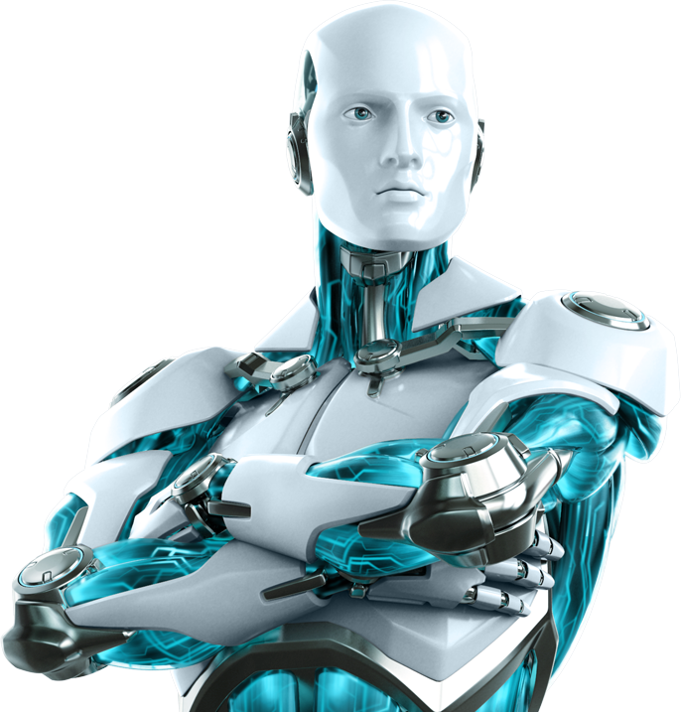
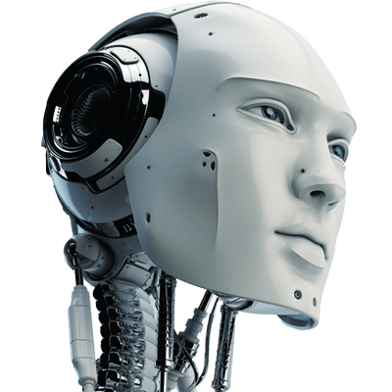
Przykład praktycznego zastosowania - robotyka

Slide 8
Architektura ASR
Rejestracja
Przetwarzanie wstępne
Parametryzacja
Sygnał
mowy
Proces uczenia
Optymalizacja cech
Słownik
Wzorce
Klasyfikacja
Akustyka
Język
Wynik rozpoznania
Weryfikacja, korekta
Tekst

Slide 9
Źródła
https://pl.wikipedia.org/wiki/Rozpoznawanie_mowy#Algorytmy_i_modele
http://www.par.pl/2013/467_474.pdf
http://www.primespeech.pl
Rogowski A., Głosowa komunikacja człowiek-maszyna w gniazdach obróbkowych o zróżnicowanym stopniu automatyzacji, „Zeszyty Naukowe Politechniki Poznańskiej: Budowa Maszyn i Zarządzanie Produkcją”, 15/2011, 131–144

